Slide 1



٣-٦ الاحتمال
أ/ فاطمة جبران

Slide 2







أ/ فاطمة جبران

Slide 3




أ/ فاطمة جبران

Slide 4

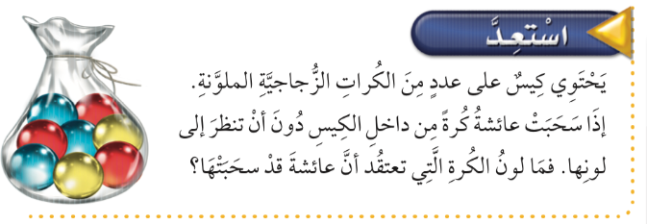
صفحة الكتاب ٩٣
أ/ فاطمة جبران

Slide 5
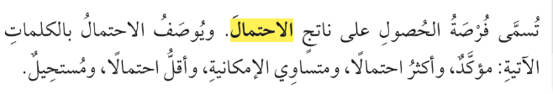
صفحة الكتاب ٩٣
أ/ فاطمة جبران

Slide 6
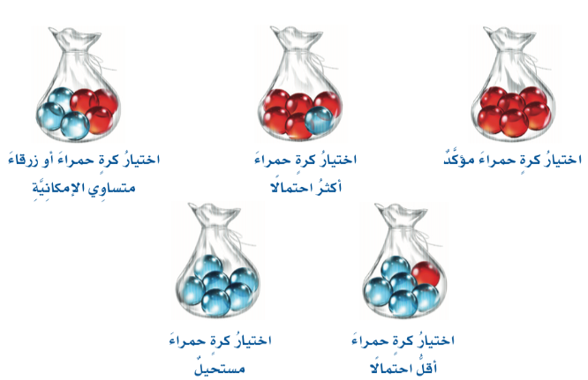
صفحة الكتاب ٩٣
أ/ فاطمة جبران

Slide 7
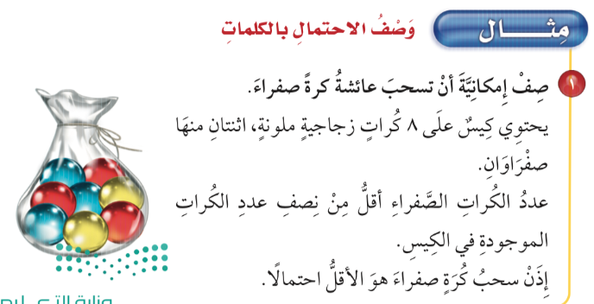
صفحة الكتاب ٩٣
أ/ فاطمة جبران

Slide 8
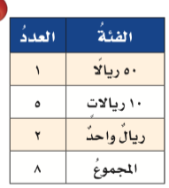
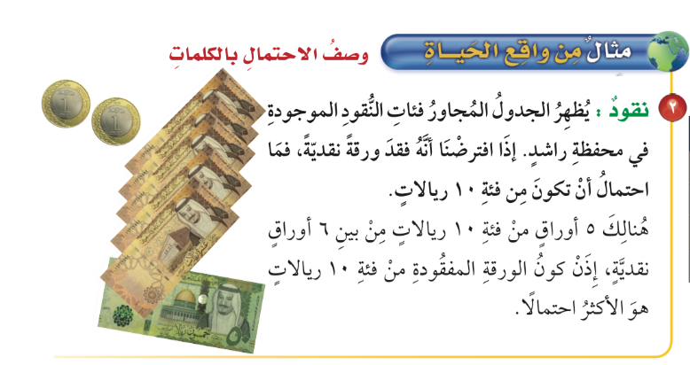
صفحة الكتاب ٩٤
أ/ فاطمة جبران

Slide 9
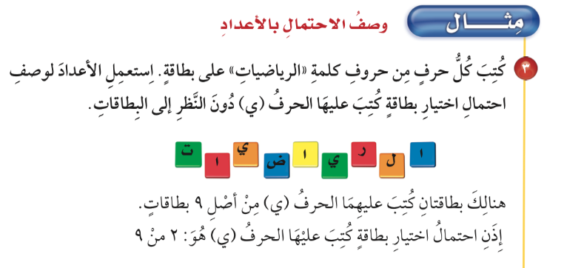
صفحة الكتاب ٩٣
أ/ فاطمة جبران

Slide 10

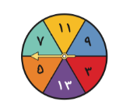

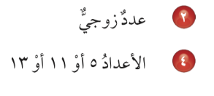
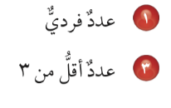
صفحة الكتاب ٩٤
أ/ فاطمة جبران

Slide 11

صفحة الكتاب ٩٤
أ/ فاطمة جبران

Slide 12
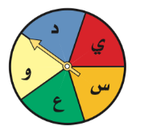




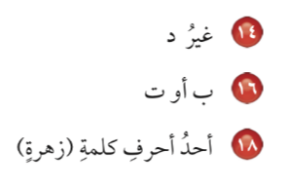
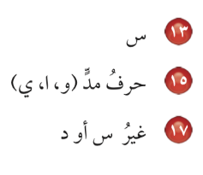
صفحة الكتاب ٩٥
أ/ فاطمة جبران

Slide 13


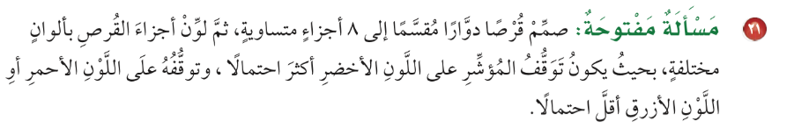
صفحة الكتاب ٩٦
أ/ فاطمة جبران

Slide 14

ماذا تعلمت
أ/ فاطمة جبران

Slide 15





قيم نفسك بالنسبة لفهمك للدرس
ممتع 🤩
سهل 😍
سهل 😍
أ/ فاطمة جبران

Slide 16


لوحة التميز في الدرس
أ/ فاطمة جبران

Slide 17
الواجب المنزلي
أ/ فاطمة جبران

